Slide 1


SIMULAÇÃO DE CUSTO
DE VIRTUALIZAÇÃO
CÁLCULOS DO USO DE MEMÓRIA

Slide 2
INSTÂNCIA |  | D2as_v4
OFERTA |  | STANDARD
FAMÍLIA |  | USO GERAL
vCPUS |  | 2
RAM |  | 8
DISCORS DE DADOS |  | 4
IOPS |  | 3200
ARMAZENAMENTO TEMPORÁRIO |  | 16
SUPORTE PARA DISCO PREMIUM |  | COM SUPORTE
CUSTO POR MÊS |  | $64,40

Slide 3
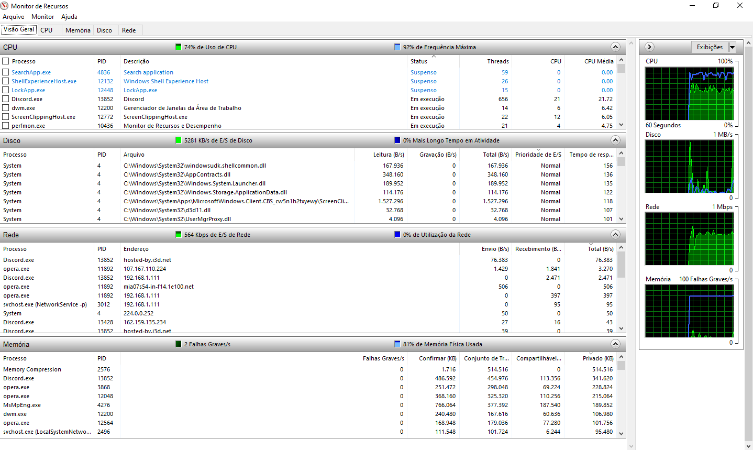

Slide 4
Guilherme de Almeida Ferreira Bispo RA: 01211049
Julia Farias Budavicius Rodrigues
RA: 01211073
Leonardo Arruda Gonçalves RA: 01211080
Mateus Viniçius Lourença Ferreira
RA: 01211094
Rafael da Silva Coelho
RA: 01211113
Thais Campos de Oliveira
RA: 01211123

